Slide 1
Genética
molecular

Slide 2
Genética
Ciencia que se encarga de estudiar:
- Los mecanismos de transmisión de las características hereditarias de una generación a otra
- Y sus variaciones en los seres vivos
Por medio de la molécula del
ácido desoxirribonucleico (ADN)

Slide 3
Antecedentes históricos
5,000 años a.C.: estudios empíricos sobre distintas especies de plantas y animales, para cultivo y cría, utilizables para su alimentación.
Gregorio Mendel: observo y experimentó características visibles que se transmitían durante el cruzamiento de semillas de la planta de chícharo, (“factores hereditarios”). Se considera el padre de la genética.

Slide 4
Antecedentes históricos
1869 Friedrich Miesher: estudió las células de glóbulos blancos y del esperma de salmón, aisló una sustancia del núcleo, la llamo nucleína, aunque no pudo establecer su composición ni su función.
1880 Wilhelm Roux: relacionó la nucleína con la herencia y propone que la información genética se encuentra almacenada en el interior de los cromosomas.

Slide 5
Antecedentes históricos
1903 Johansen: primero que utilizó la palabra gen para referirse al responsable de la transmisión de la herencia.
1914 Robert Feulgen: trabajó con una tinción roja conocida como Fucsina, es absorbido únicamente por el ADN, mediante el cual se observa claramente que se encuentra en los cromosomas del núcleo celular. La llamó “tinción de Feulgen”.

Slide 6
Antecedentes históricos
1928 Fred Griffith: realizó experimentos con neumococos, inyectándolos en ratones. Observó dos tipos de neumococos: Unos lisos (s) (de smouth = liso), patógenos y otros rugosos (r), no patógenos.
Muerte por neumonía
Cepa resistente

Slide 7
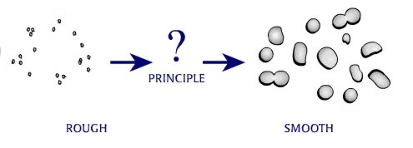
Antecedentes históricos
Observó que algunos neumococos no patógenos se convertían en patógenos.
No pudo determinar la molécula responsable, de los cambios por lo que supuso que debía existir un “Principio transformador”.
Principio
Rugosa
Lisa

Slide 8
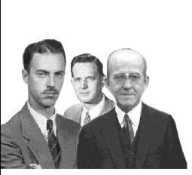
Antecedentes históricos
1944 Avery, Mc Carthy y Mc Leod: identificaron a la molécula del ADN como responsable de la transformación de neumococos no patógenos en neumococos patógenos, que corresponde al “Principio Transformador”, propuesto por Griffith.
Colin
MacLeod
Maclyn
McCarty
Oswald
Avery

Slide 9
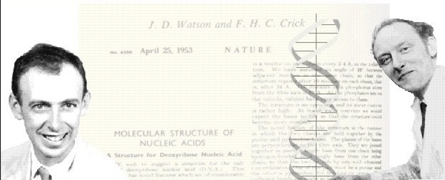
Antecedentes históricos
1953 Watson y Crick: establecieron las bases moleculares de la transmisión hereditaria, describiendo a la molécula del ADN en forma tridimensional, sentando las bases de la Biología Molecular.

Slide 10
Estructura del ADN
Si la molécula de ADN es la que contiene el total de información genética de un individuo,
¿Cómo la almacena y cómo la puede transmitir a la siguiente generación sin que se altere?
¿Por qué a veces pasa con cambios al nuevo organismo?
¿Tiene la molécula del ADN alguna responsabilidad en el proceso evolutivo de las especies?

Slide 11
Estructura del ADN
1920 Levene: identificó a los nucleótidos como los componentes o unidades básicas que forman a los ácidos nucleicos, encontrando que el ADN está formado de cuatro bases nitrogenadas:
Adenina, timina, guanina y citosina,
el azúcar desoxirribosa y un grupo fosfato,
Concluyendo que las bases nitrogenadas de la molécula se encuentran en la misma cantidad para todas las especies.

Slide 12
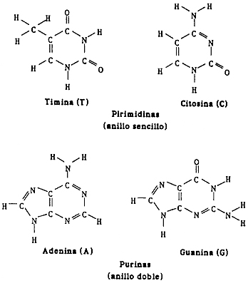

Slide 13
Estructura del ADN
1940 Erwin Chargaff: realizo estudios cuantitativos en las bases nitrogenadas del ADN de distintas especies y comprobó que las púricas no están en la misma proporción a las pirimidínicas, pero sí varían de una especie a otra.
La variación de las bases nitrogenadas se puede interpretar como un posible lenguaje biológico, ya que existen cantidades semejantes entre pares de bases.

Slide 14
1. % de purinas = % de pirimidinas
A + G = C + T
2. A = T
3. G = C

Slide 15
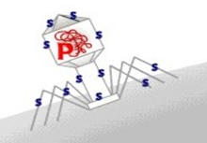
Estructura del ADN
1952 Alfred Hershey y Martha Chase, demostraron que el ADN es la molécula que se encuentra en el interior del virus conocido como bacteriófago T2, que ataca a la bacteria Escherichia coli, y que de alguna manera podían reprogramar a la célula huésped para producir nuevos bacteriófagos T2.

Slide 16
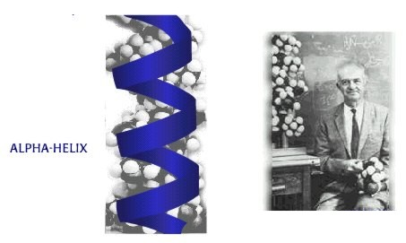
Difracción de rayos X
Hemoglobina
Linus Pauling

Slide 17
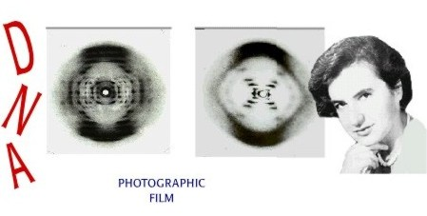
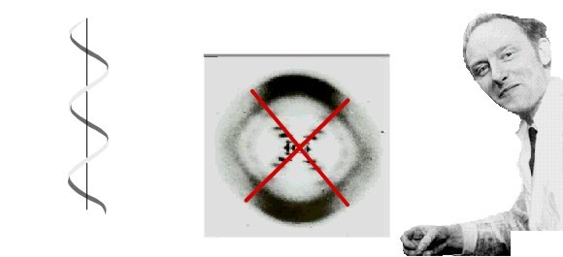
Interpretación del patrón difracción de rayos X del DNA
Rosalind E.
Franklin
Crick

Slide 18
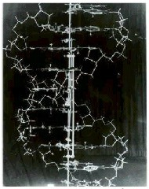
Modelo en metal del DNA
J. Watson
y
F. Crick

Slide 19
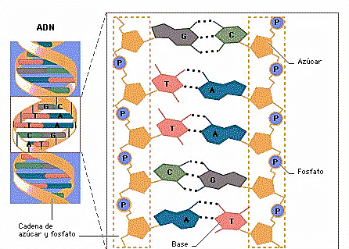

Slide 20
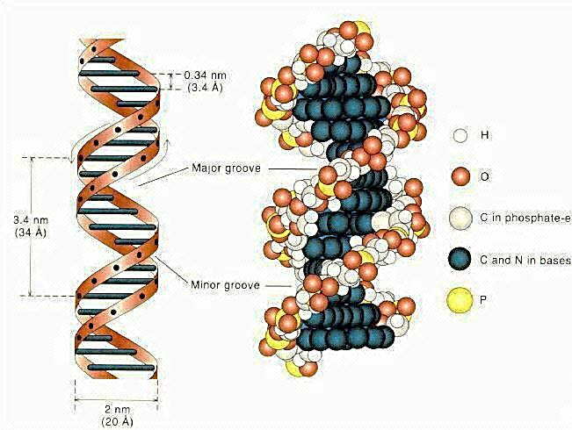

Slide 21
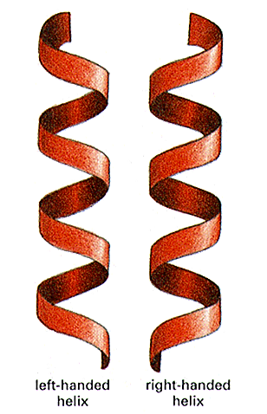
Hélices levógiras y dextrógiras
Doble hélice, formada por cadenas orientadas en direcciones opuestas (antiparalelas).

Slide 22
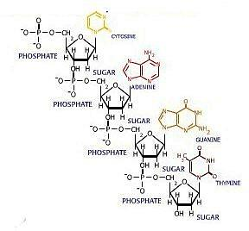

Slide 23
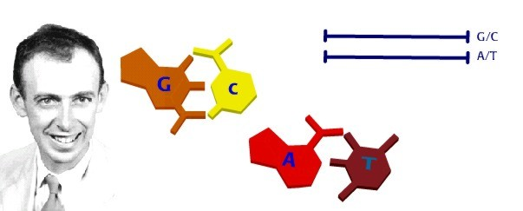
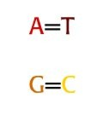
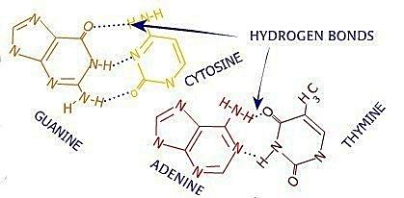
Significado reglas de Chargaff
Complementariedad de las bases

Slide 24
Replicación del ADN
El ADN es la única biomolécula que puede efectuar una réplica de sí misma.
La estructura de doble cadena es la clave para que la información genética pueda transmitirse inalterada, de tal manera que la nueva generación mantiene las características de la célula original.

Slide 25
Replicación del ADN
1953 Watson y Crick:
Replicación conservativa o duplicación semiconservadora: se supone que cada banda de ADN de la doble hélice sirve como molde sobre el cual se va a formar una réplica del ADN

Slide 26
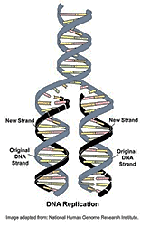

Slide 27
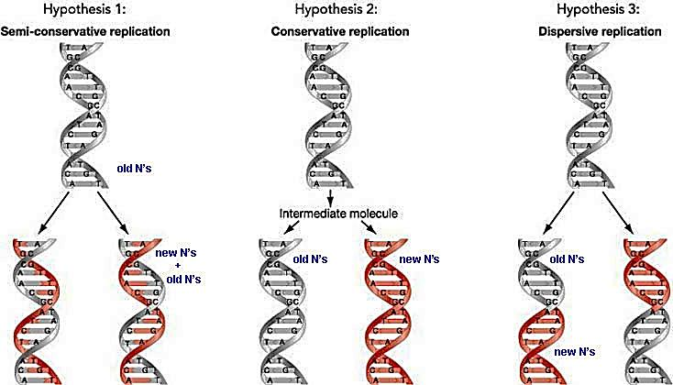

Slide 28
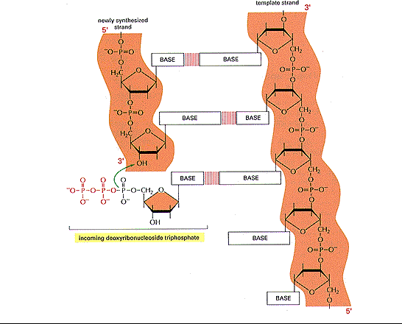

Slide 29
P
P
OH
P
P
P
P
P
P
P
P
P
P
P
P
P
P
P
P
P
OH
P
P
P
OH
P
P
+ H₂O
P
P
OH
P
P
P
P
P
P
P
P
P
P
P
P
P
P
P
P
P
OH
P
P
P
P
P
OH

